Slide 1
第1章 离散时间信号与系统

Slide 2
本章内容：
离散时间信号
1
线性移不变系统
2
常系数线性差分方程
3
连续时间信号的抽样
4

Slide 3
1.1 离散时间信号——序列

Slide 4
一、离散时间信号
1、概念
在 n 的定义域内一组有序的数，也称为序列。
n 为整数

Slide 5
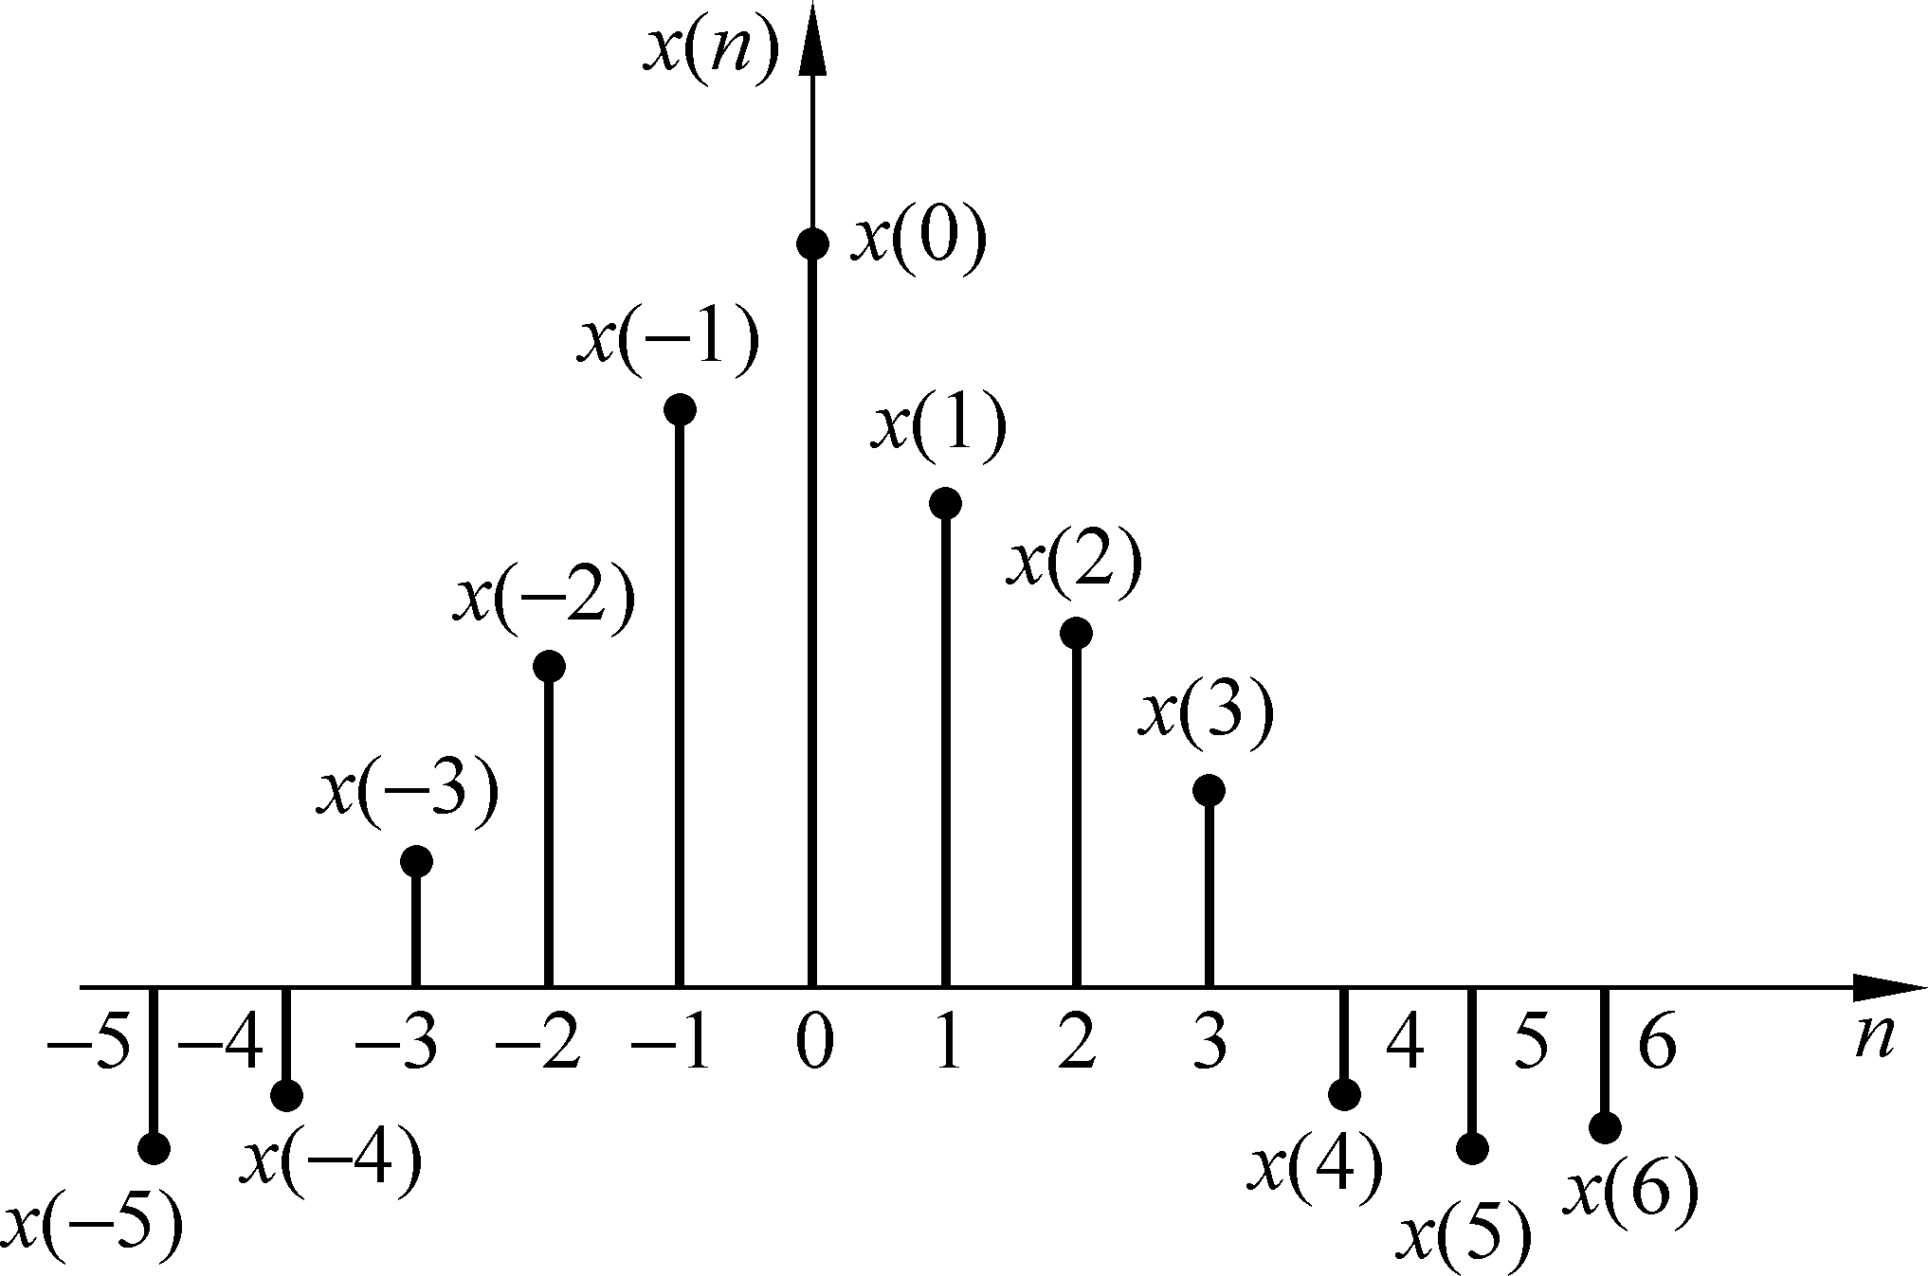
2、序列的表示法
（1）函数表示法
（2）数列表示法
（3）图形表示法

Slide 6
二、序列的运算 ——基于对幅度的运算
累加
相加
序列的绝对和
乘法

Slide 7
二、序列的运算 ——基于幅度
序列的平均功率
序列的能量
周期序列的平均功率

Slide 8
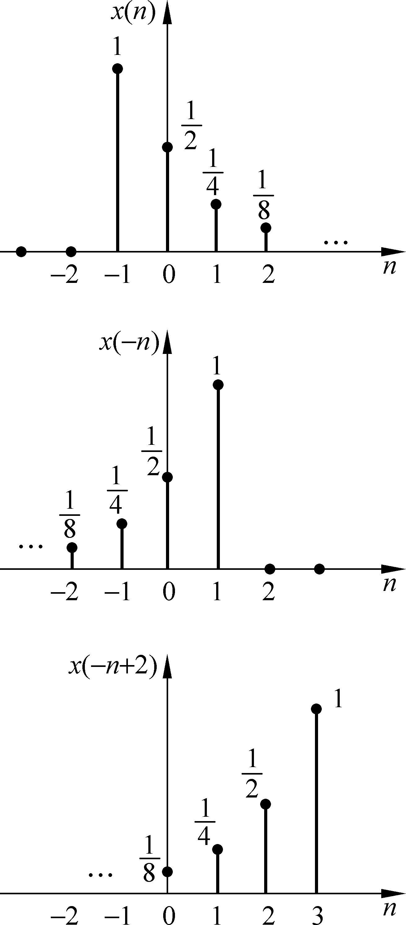
二、序列的运算——基于对n的运算
（1）移位
（2）翻褶

Slide 9
二、序列的运算——基于对n的运算
（3）时间尺度变换
抽取（下抽样变换）
插值（上抽样变换）

Slide 10
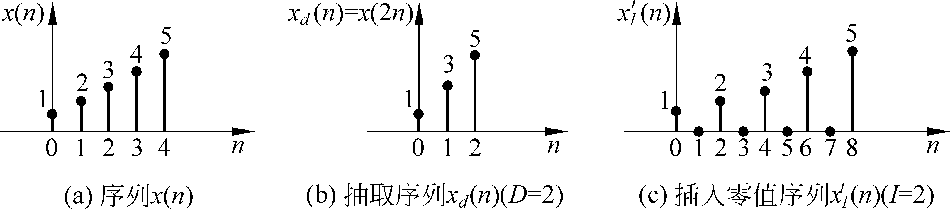
二、序列的运算——基于对n的运算
（3）时间尺度变换

Slide 11
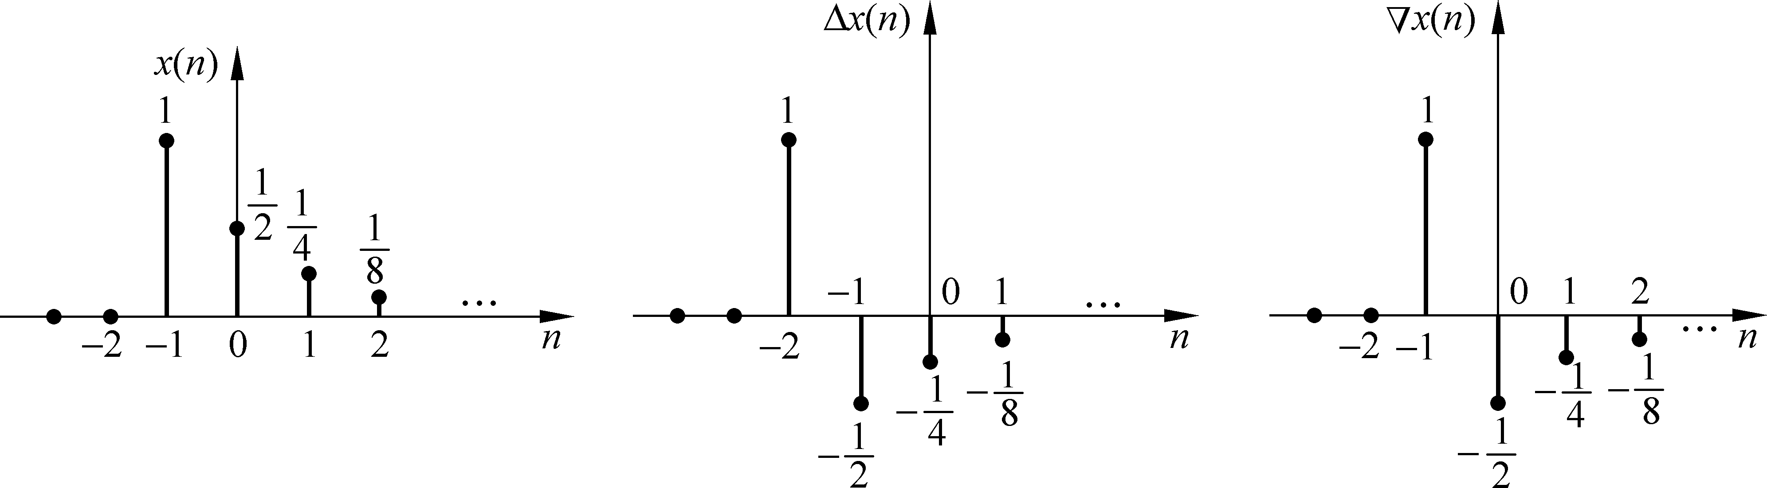
二、序列的运算——既对幅度又对n运算
（1）差分运算
前向差分：
后向差分：

Slide 12
二、序列的运算——既对幅度又对n运算
（2）卷积和运算
（3）相关运算
卷积和相关
的运算
后面专门讲解

Slide 13
二、序列的运算——既对幅度又对n运算
（4）复序列的共轭对称分量和共轭反对称分量
复序列
实序列的偶分量和奇分量

Slide 14
三、序列的卷积和
1、卷积的计算方法
（1）“图解+解析”法
翻褶：
移位：
相乘：
相加：

Slide 15
例1.1

Slide 16
例1.2 : 若x(n)在 N₃≤n≤N₄ 范围有非零值，
h(n)在N₁≤n≤N₂范围有非零值。
求y(n)=x(n)*h(n)在n的什么范围有值。
解：
显然应满足 N₃≤n≤N₄ ， N₁≤n-m≤N₂ ，
因而，将两不等式相加，可得
N₁+N₃≤n≤N₂+N₄
故y(n)的存在范围若用N₅≤n≤N₆表示，则有
N₅= N₁+N₃
N₆= N₂+N₄

Slide 18
三、序列的卷积和
(2) 对位相乘相加法
对位相乘相加法，首先将两序列排成两行，
且将各自n 最大的序列值对齐（即按右端对齐），
然后作乘法运算，但是不要进位，
最后将同一列的乘积值相加即得到卷积和结果。

Slide 19
例1.4：设x(n)=｛4,2,3,1｝， h(n)= ｛2,4,1｝，
求y(n)=x(n)*h(n)。
解：（黑板列表）
由于 x(n)取值为 n=0~3 区间，
而 h(n)取值为 n=-2~0 区间，
y(n) 的取值区间应为 n=-2~3 区间，
由此可确定y(0)的定位，即有
y(n) =｛8，20，18，16，7，1｝

Slide 20
三、序列的卷积和
(3) 列表法
只适于“有限长序列”。
例题1.3

Slide 21
三、序列的卷积和
2、卷积和序列的长度
若x(n)为N点长序列，h(n)为M点长序列，
则 y(n)=x(n)*h(n)为L=N+M-1点长序列。
x(n)：
h(n)：
y(n)=x(n)*h(n)

Slide 22
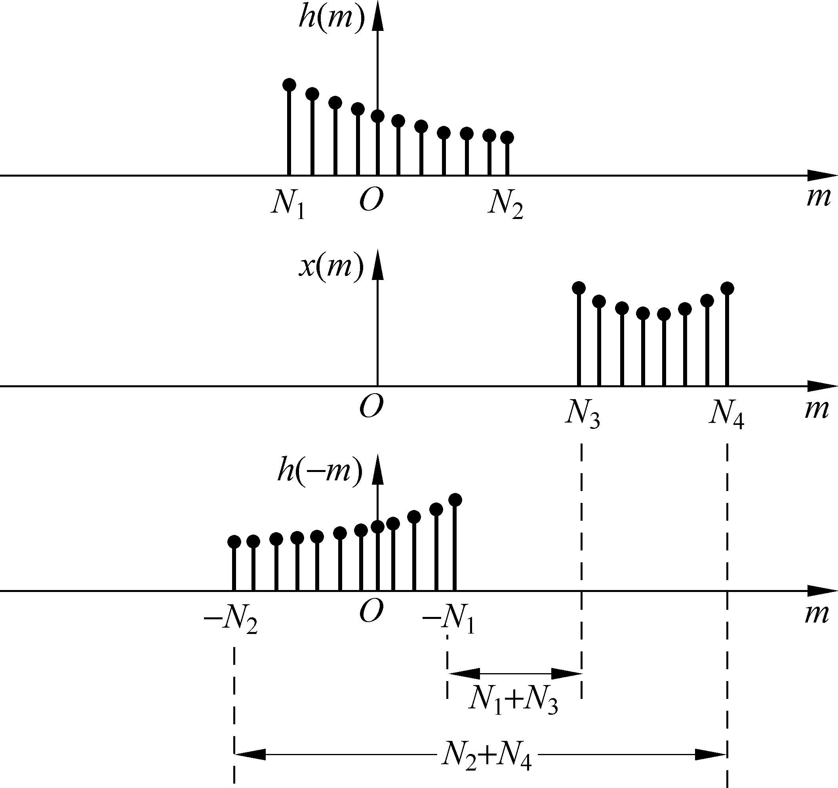

Slide 23
已知y(n)=x(n)*h(n)，试用y(n)来表示
（1）x(n)*h(n+m);
（2）x(n+m₁)*h(n+m₂)
例1.5：
解：
（1）
（2）

Slide 24
3、用向量—矩阵乘法进行卷积计算（有限长序列的卷积）
设x(n)长度为N_{x} ， ； h(n) 长度为N_{h} ，
y(n)长度为N_{x} + N_{h} -1 ， 。
对每一个n ，上式可写成

Slide 25
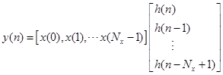
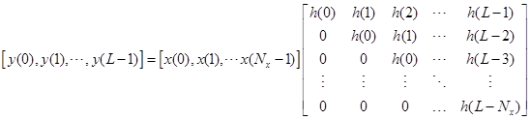
写成向量乘积形式为
y=xH

Slide 26
例1.6

Slide 27
四、序列的相关性
所谓相关是指两个确定信号或两个随机信号
之间的相互关系，对于随机信号，信号一般
是不确定的，但是通过对它的规律进行统计，
它们的相关函数，往往是确定的，因而在随
机信号的数字处理中，可以用相关函数来描
述一个平稳随机信号的统计特性。

Slide 28
1. 互相关函数序列
(1) 定义
与卷积的区别：
① 卷积运算有翻褶、移位、相乘、相加四个步骤；
互相关运算没有其中的翻褶这一步骤。
② 卷积运算满足交换律；互相关运算不满足交换律。

Slide 29
1. 互相关函数序列
(2) 性质
①
②
③ 当x(n)，y(n)是绝对可和的能量信号时，则有

Slide 30
1. 互相关函数序列
（3） r_{xy}(m)中m的有值范围
x(n)：
y(n)：
r_{xy}(m)

Slide 31
1. 互相关函数序列
（4）用卷积运算来表示相关运算

Slide 32
2. 自相关函数序列
（1）定义

Slide 33
2. 自相关函数序列
(2) 性质
①
②
③ 若x(n) 是绝对可和的能量信号，有

Slide 34
3. 相关和卷积的物理含义不同
相关函数只表示两个信号之间的相关性（相似性），
而卷积则表示信号通过系统的一种运算，
两者是完全不同的物理含义。

Slide 35
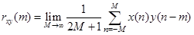
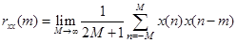
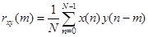
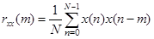
4. 功率信号的相关函数
周期信号

Slide 36
例1.7：设x(n)=2^{n+1}R₄(n), y(n)=nR₅(n),
求互相关序列r_{xy}(m)。
解：
由于此两序列长度很短，可直接表示为以下实序列
x(n)=｛2，4，8，16｝，y(n)=｛1，2，3，4，5｝
由公式得
r_{xy}(m)=｛10，28，62，128，98，68，40，16｝

Slide 37
例1.8：已知x(n)=a^{n}R_{N}(n), 求x(n)的自相关序列。
解：

Slide 38
五、几种常用的典型序列
⑴. 单位抽样序列
1
-2
-1
0
1
2
3
⑵. 单位阶跃序列
u(n)
1
1，n ≥ 0
…
u(n) =
0，n < 0
n
-2
-1
0
1
2
3

Slide 39
⑶. 矩形序列
R_{N}(n)
1，0 ≤n ≤ N-1
1
R_{N}(n)=
…
0，其他n
n
-2
-1
0
1
2
N-1
⑷. 指数序列
a^{n}u(n)
1
x(n)=a^{n}u(n)，a为实数
…
n
-2
-1
0
1
2
3

Slide 40
⑸. 复指数序列
⑹. 正弦序列
x(n)
= Asin(ω₀n+ϕ)
ω₀为数字频率
主值：
-π~ π或0~2 π

Slide 41
六、序列的周期性
x(n) = x(n+Nr)，r = 0, ±1， ±2，…
正弦序列不一定是周期的：
2π
①.
— =N，整数，周期，周期为 N。
ω₀
2π
N
②.
— = — ，有理数，周期，周期为 N。
ω₀
M
2π
③.
— 为无理数，非周期。
不管是否
时域周期，
都把ω₀作为
它的数字
域频率。
ω₀

Slide 42
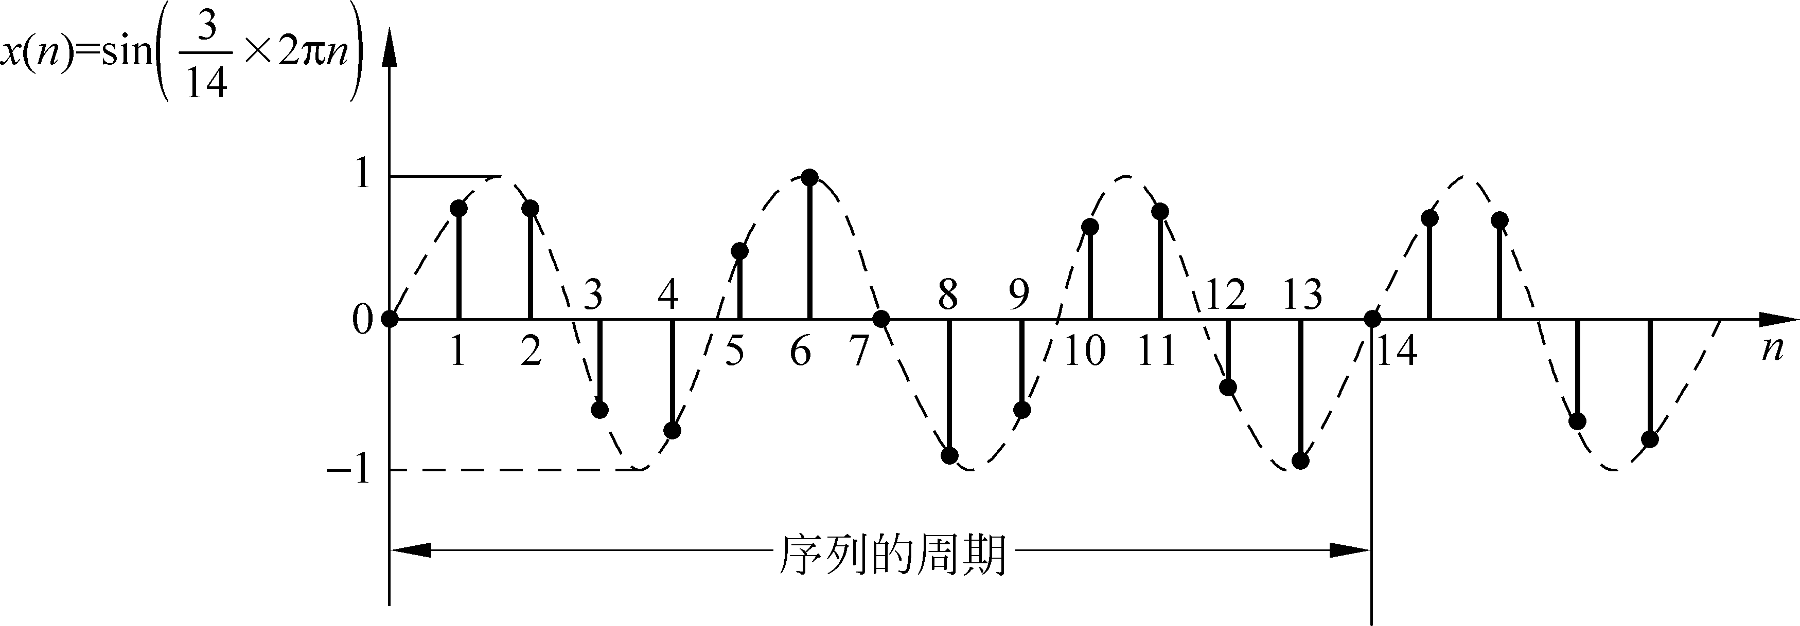

Slide 43
七 用单位抽样序列表示任意序列
1、
2、
3、

Slide 44
作业：

